Slide 1
2D게임
프로그래밍
2011182001 강신호

Slide 2
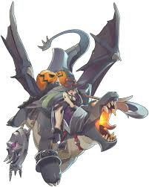
게임 컨셉
Game Concept
Opening
멀리 더 멀리 나아가는 비행 슈팅 게임
간단한 방향키 조작과 스페이스키로 적을 섬멸해라
더 멀리 비행해서 더 높은 점수를 획득해라

Slide 3
개발 계획
Development Scope
3
내용 | 최소범위 | 추가범위
컨트롤 | 방향키로 좌 우 움직임 스페이스로 미사일 발사
맵 | 아이템과 적과 장애물이 등장하는 맵
모델링 | 캐릭터, 적, 장애물, 동전,아이템
난이도 | 게임이 더 진행 될수록 빨라지는 적과 장애물
사운드 | 배경 음악, 장애물과 충돌 시 효과음, 게임 오버 효과음 | 동전 습득 시 효과음
애니메이션 | 좌 우 이동, 미사일 발사 시 효과 | 동전 습득 시 효과

Slide 4
개발 일정
주차 | 내용
1주차 | 리소스 수집
 | 100% | 개발 리소스 수집 완료, 캐릭터 애니메이션 리소스 제작 완료
2주차 | 장애물과 이로운 아이템 정의
 | 100% | 장애물과 이로운 아이템 정의 완료
3주차 | 맵 구현
 | 100% | 맵 전환 및 구현 완료
4주차 | 애니메이션 구현
 | 100% | 캐릭터 애니메이션 구현 완료, 캐릭터 좌우로 이동 인터페이스 구현 완료,미사일 발사 구현 완료
5주차 | 적과 닿을 때 충돌 구현
6주차 | 점수제도 구현
7주차 | 난이도 조절
8주차 | 사운드 구현
9주차 | 밸런스 조정
10주차 | 최종 점검

Slide 5
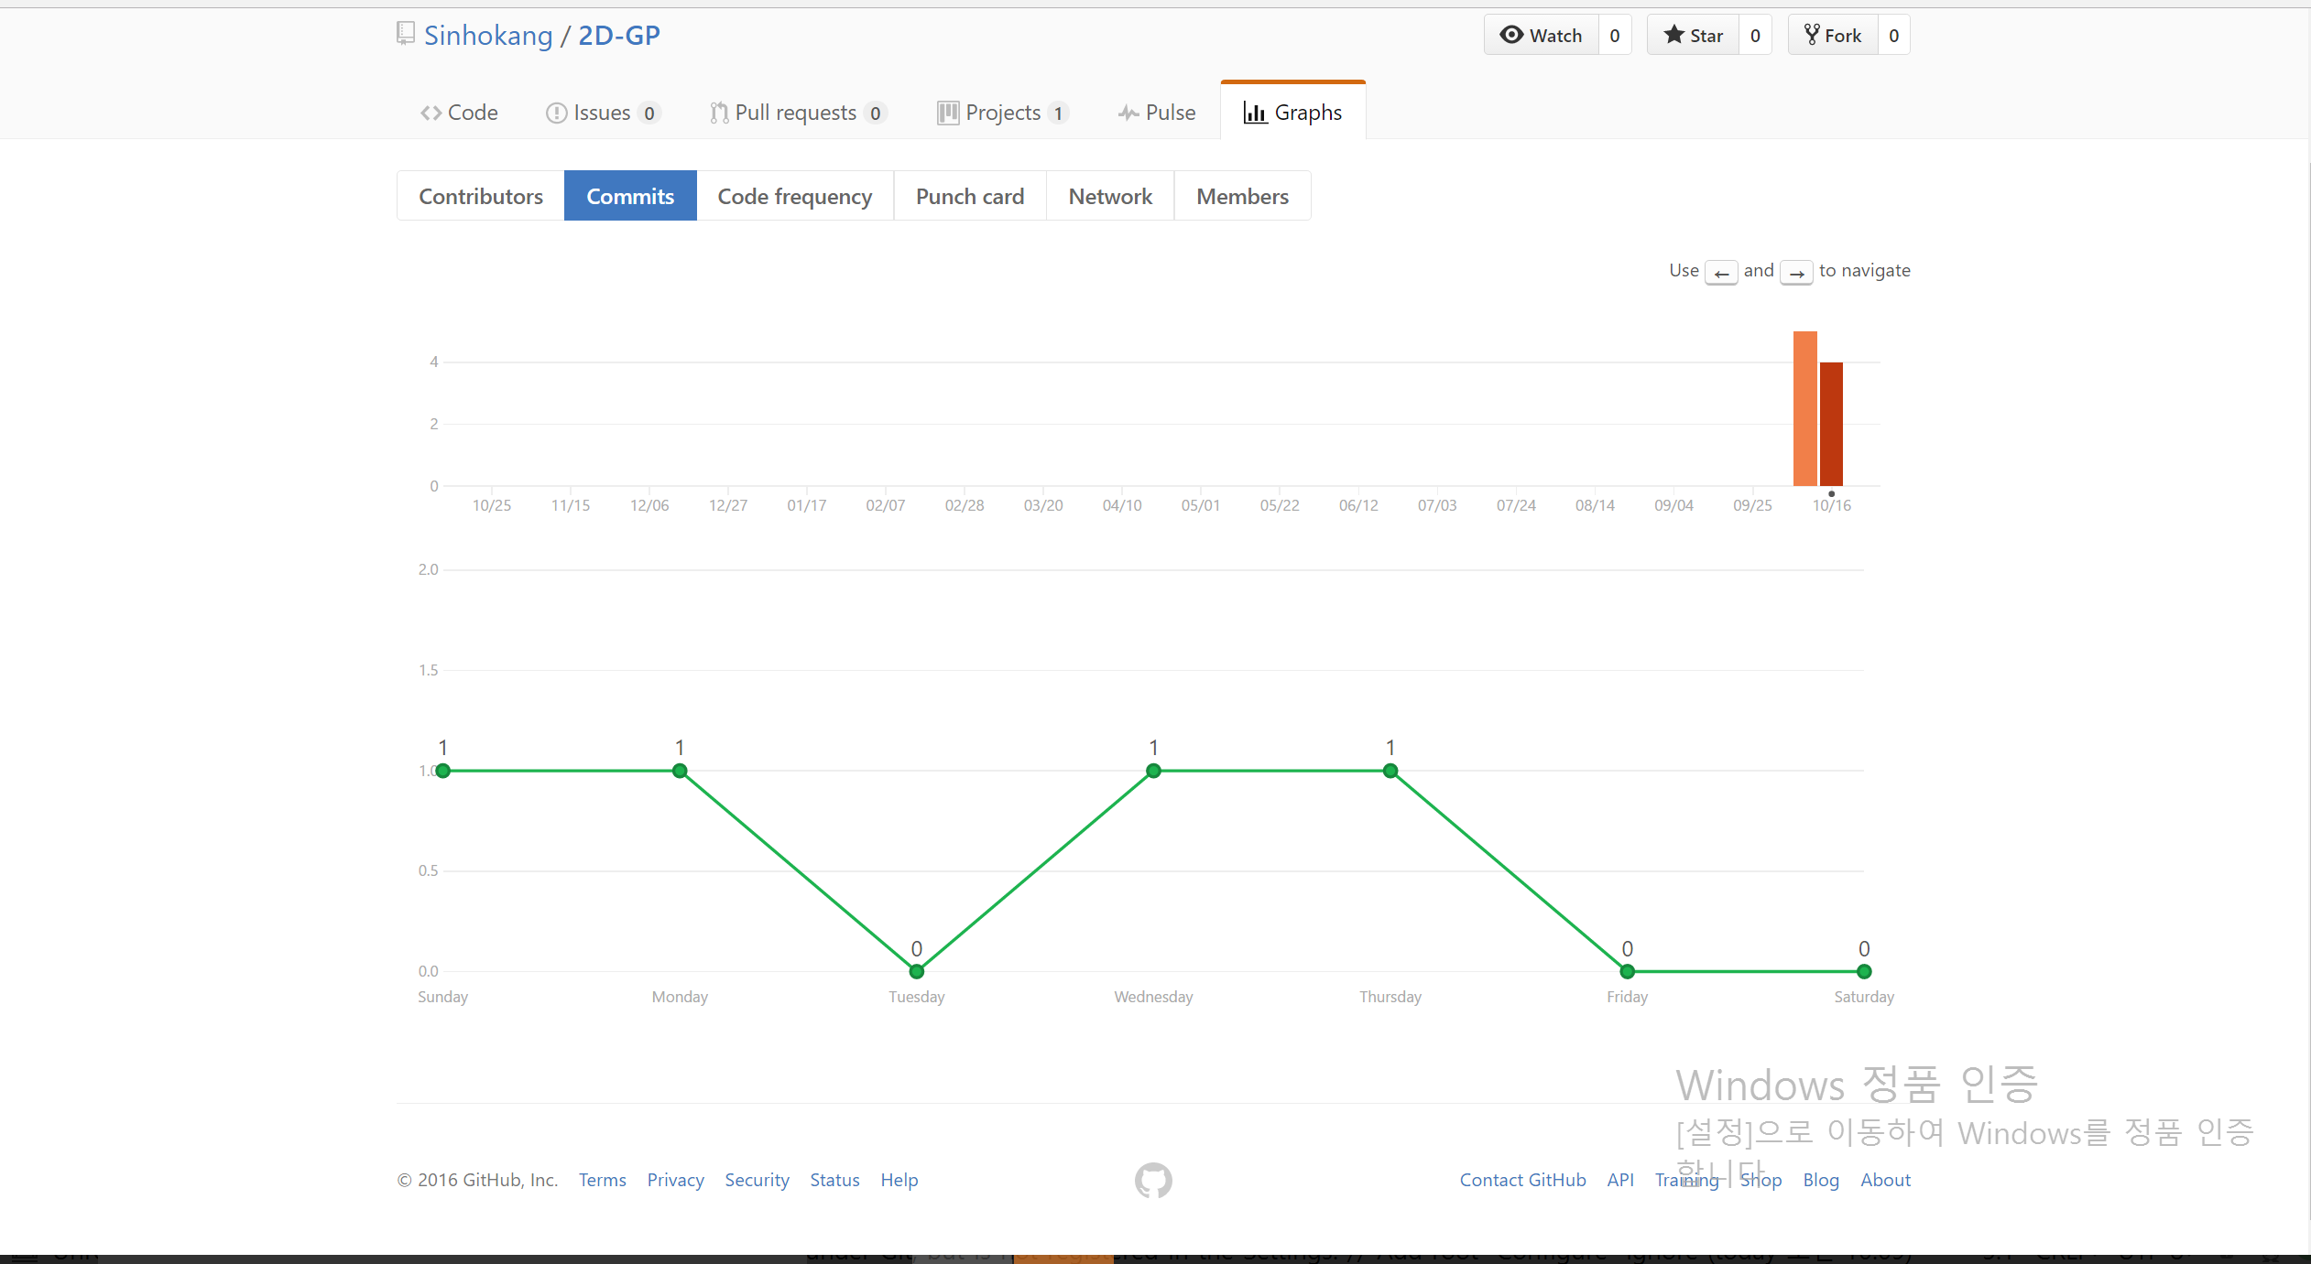
Git Hub

Slide 6
Self Evaluation
6
평가 항목
평가
발표자료에 포함할 내용을 다 포함 했는가? 게임 컨셉이 잘 표현 되었는가? 개발 주요 요소를 정량적으로 제시하였는가?
개발 계획 대비 현재 진행 상황을 상세히 설명하였는가?
Git 저장소에 커밋을 정기적으로 하였는가?
개발 계획에 계획한 만큼 구현을 하였는가?
A B A
B
B
B
* 평가
A : 매우 잘함
B : 잘함
C : 보통
D : 못함
E : 매우 못함

